Slide 1
SWBStrategy

Slide 2
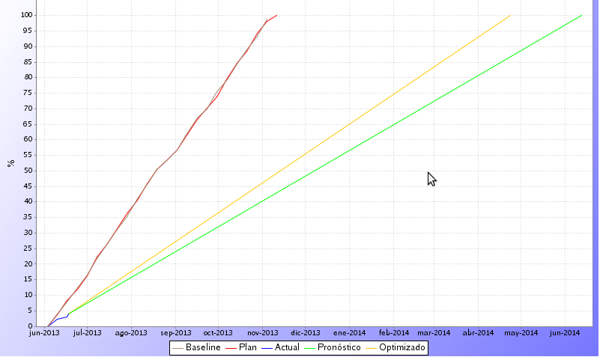
SWBStrategy
Valor ganado acumulado
Fecha fin planeada: 4/11/2013
Fecha fin actual: 11/11/2013
Fecha fin pronosticada: 12/06/2014
Avance Actual: 3.03 % Avance Esperado: 8.23% Estatus : Atrasado 47% Horas: 63% de atraso
Fecha del Reporte: 18/06/2013
Fecha Plan - Inicio: 03/06/2013

Slide 3
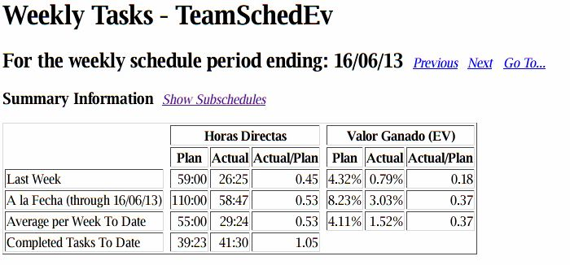
SWBStrategy
Resumen Semanal
Semana Actual (16/06/2013)
VG: | 47% | Atrasado | Horas: | 63% | Atrasado
Semana anterior (NA)
VG: | 42% | Atrasado | Horas: | 49.25% | Atrasado

Slide 4
SWBStrategy
Causas de Atraso
Tiempo en aprendizaje Dashboard. Tiempo dedicado a mantenimiento, asesorías y médico. El equipo percibe demasiados distractores.
Acciones de Corrección | Fecha estimada de Recuperación
Invertir mas horas de recuperación (incrementar las task hours) Cambiarse de lugar de trabajo a un área menos distractora (sombrillas) | 15/07/2013

Slide 5
SWBStrategy
Riesgos | Acciones de mitigación
Falta de especificación de los requerimientos faltantes | El día de mañana esperamos tener un reunión con el cliente para acordar una agenda para aclara dudas sobre detalles en los requerimientos
Las funcionalidades cubiertas son menos a las esperadas | Si continuamos sin cubrir las task hours comprometidas a finales de octubre faltarían funcionalidades
Incumplimiento de las task hours planeadas | El equipo declaró buscar cubrir las horas comprometidas para recuperarnos el 15 de julio del presente.
El tamaño real de los requerimientos no definidos resulte mayor que el estimado | Se tiene detectado una subestimación de 1.98% en los tamaños de los componentes y se le daremos seguimiento para detectar si se incrementa y tomar decisiones oportunamente

